Slide 1


Лекція № 8 Масиви в JavaScript. Методи обробки масивів
Національний технічний університет України «КИЇВСЬКИЙ ПОЛІТЕХНИЧНИЙ ІНСТИТУТ імені ІГОРЯ СІКОРСЬКОГО
Кафедра інформаційних систем та технологій
ІНТЕРНЕТ-ТЕХНОЛОГІЇ та ПРОЄКТУВАННЯ WEB -ЗАСТОСУВАНЬ
Лектор
Проскура Світлана Леонідівна
slproskura@gmail.com

Slide 2
План
Оголошення та ініціалізація масивів
Властивість length
Массиви та цикл for of
push/pop
shift/unshift
splice/slice
concat
indexOf
split

Slide 3

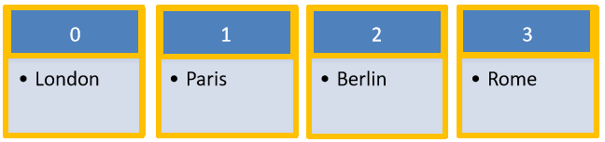
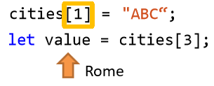
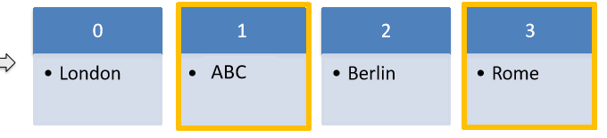
Масиви
Масив – це впорядкована множина елементів, які мають спільне ім’я. Іншими словами масив – це впорядкована колекція значень.
JavaScript масив може містити елементи будь-якого типу.

Slide 4
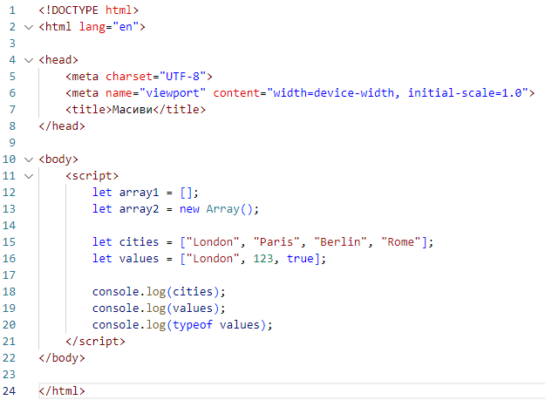
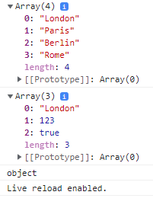

Масиви

Slide 5
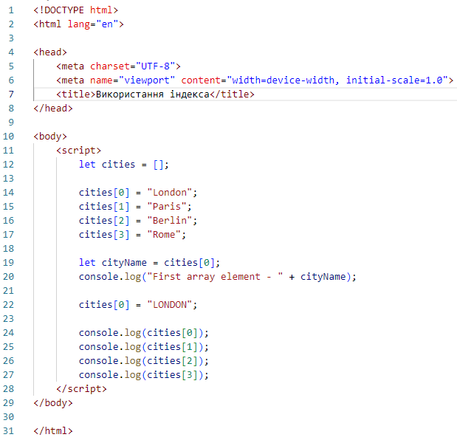
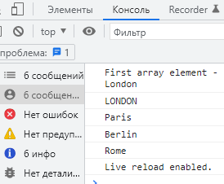
Використання індекса

Slide 6
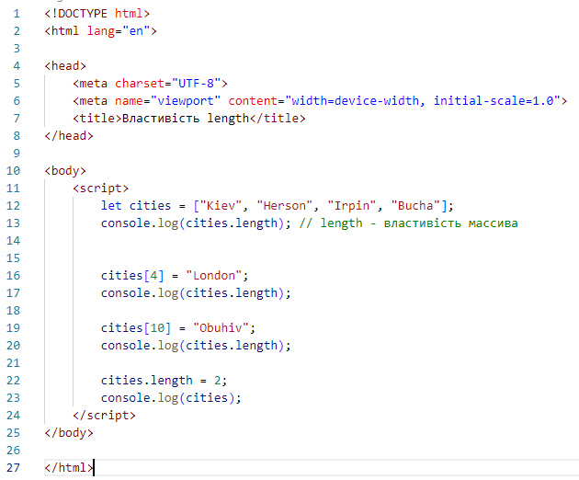
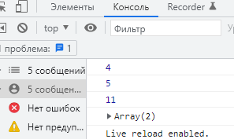
Властивість length

Slide 7
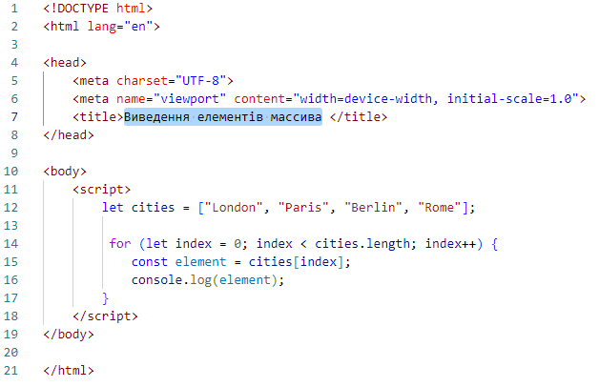
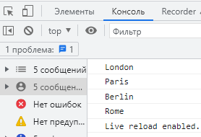
Виведення елементів массива

Slide 8
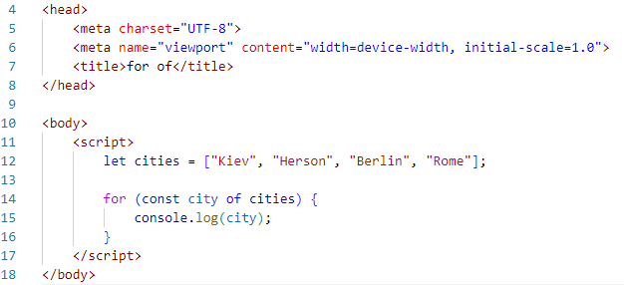
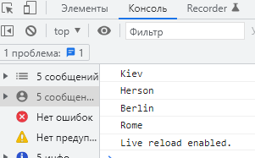
Масиви. Цикл for of
Конструкція for...of оголошує цикл, що перебирає ітерабельні об'єкти, такі як масиви і рядки. Тіло циклу буде виконуватися для значення кожного елемента. Це хороша заміна циклу for, якщо не потрібен доступ до лічильника ітерації.
for (const variable of iterable) { // тіло циклу }

Slide 9
Масиви. Цикл for of
Конструкція for...of оголошує цикл, що перебирає ітерабельні об'єкти, такі як масиви і рядки. Тіло циклу буде виконуватися для значення кожного елемента. Це хороша заміна циклу for, якщо не потрібен доступ до лічильника ітерації.
for (const variable of iterable) { // тіло циклу }

Slide 10
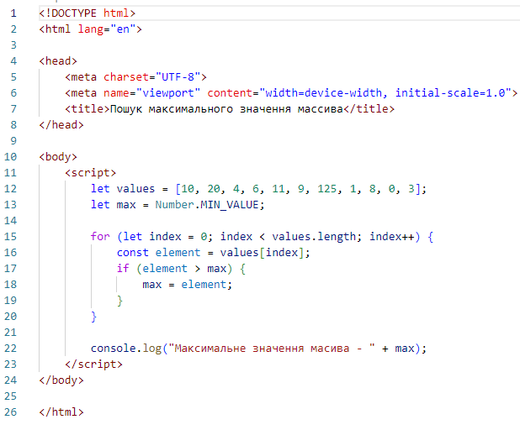
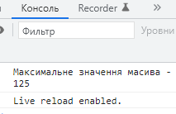
Пошук максимального значення массива

Slide 11
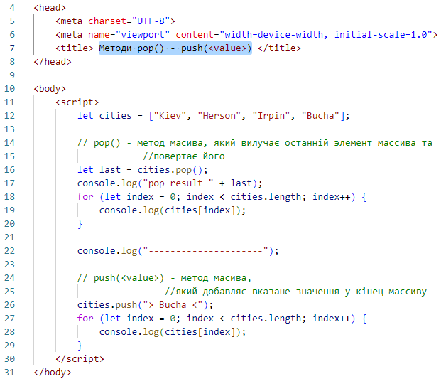
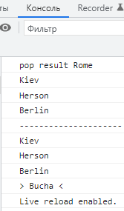
Методи pop() – push (<value>)

Slide 12
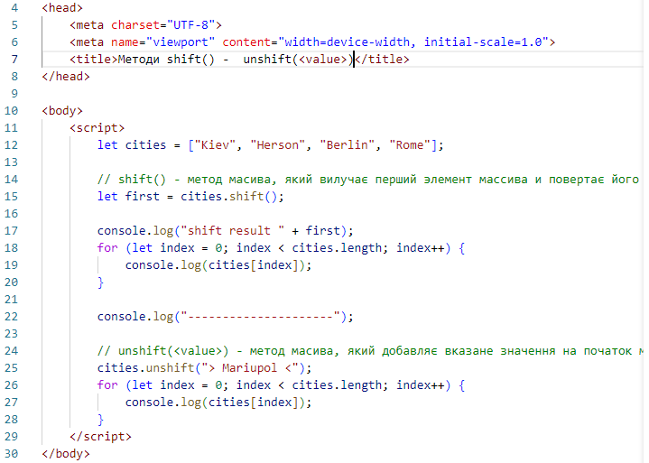
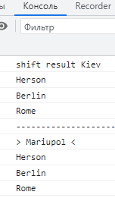
Методи shift() - unshift(<value>

Slide 13
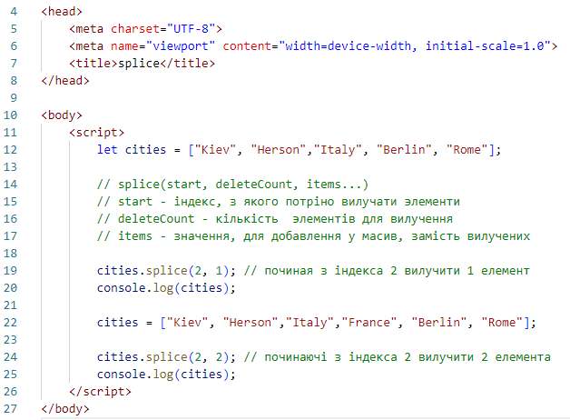
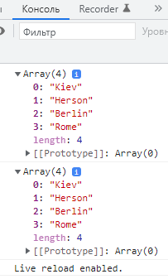
Метод splice()

Slide 14
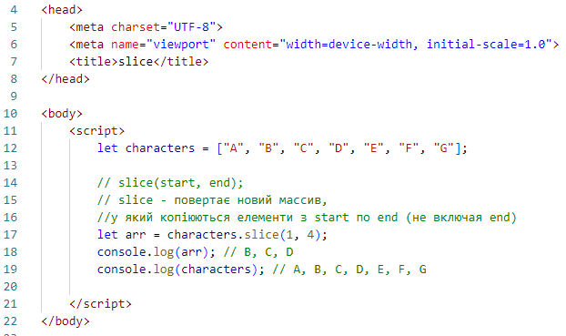
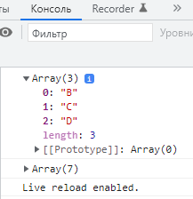
Метод slice()

Slide 15
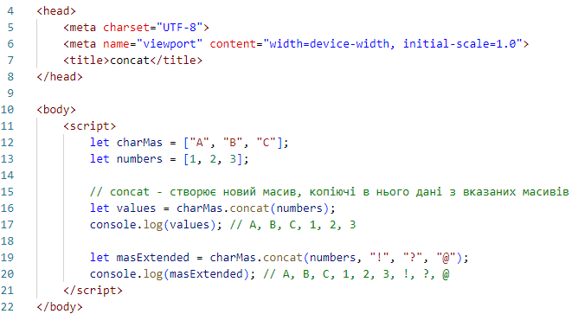
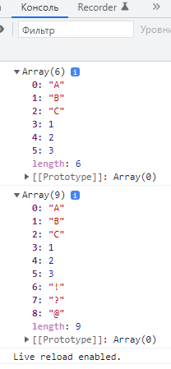
Метод сoncat()

Slide 16
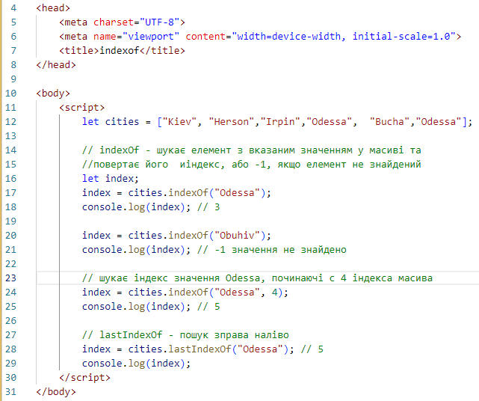
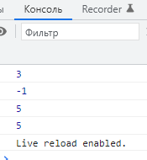
Метод indexof()

Slide 17
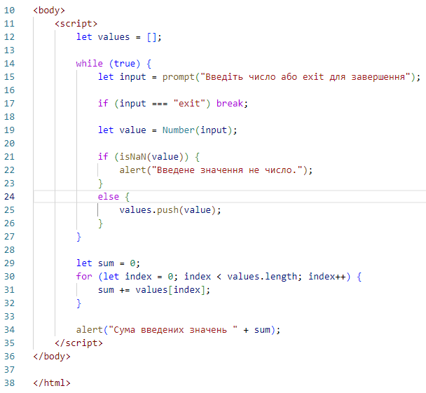
Приклад 1

Slide 18
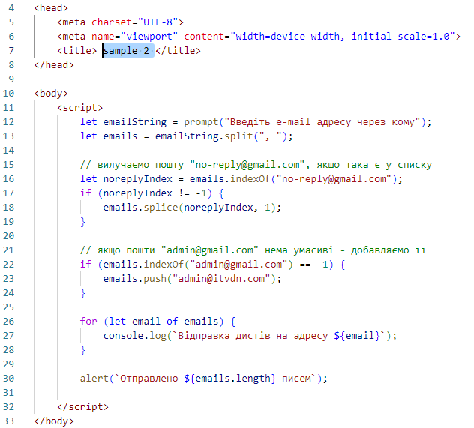
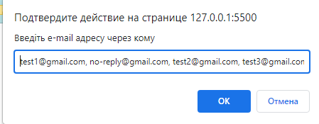
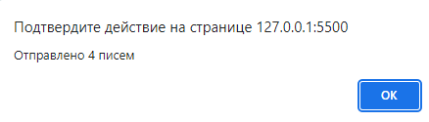
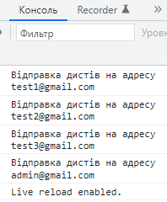
Приклад 2

Slide 19
Дякую за увагу

